Slide 1


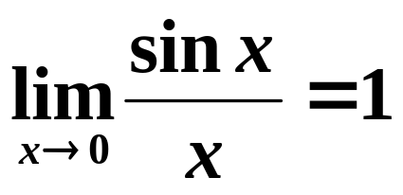

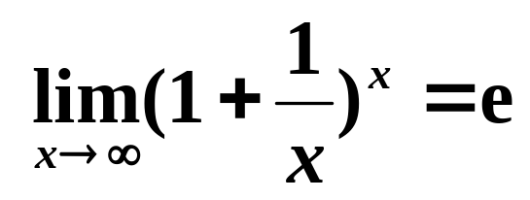




第一章 极限与连续
单调有界必有极限
夹逼定理
两类重要极限
有限个无穷小的和,积仍是无穷小
无穷小
性质
无穷小与有界量的积仍是无穷小
与
无穷大
(高阶,
低阶,
同阶,
等价,
阶)

Slide 2

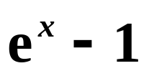
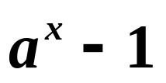






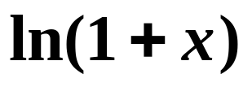
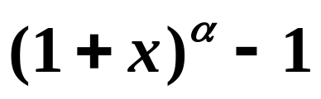

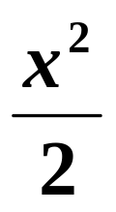
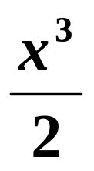


常用等价无穷小
~
~
~
~
~
~
~
~
~
~

Slide 3
(1) 消去零因子法;
(2) 同除最高次幂;
(3) 通分;
(4) 同乘共轭因式;
(5) 利用无穷小运算性质
(6) 复合函数求极限法则
函数极限的求法
(7) 利用左、右极限求分段函数极限;
(8) 利用夹逼定理;
(9) 利用两类重要极限;
(10) 利用等价无穷小代换;
(11) 利用连续函数的性质(代入法);
(12) 利用洛必达法则.
洛必达法则+等价无穷小代换
洛必达法则+变上限积分求导

Slide 4
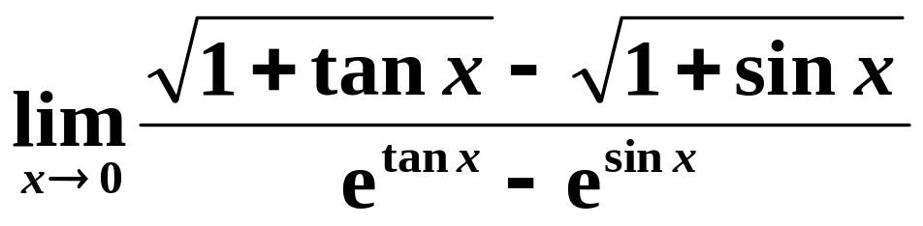
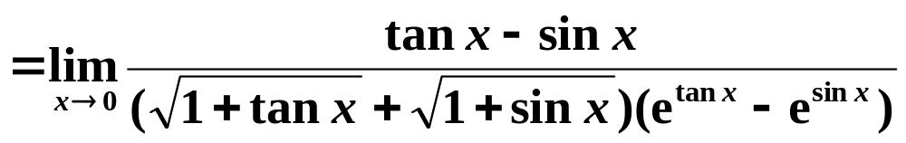
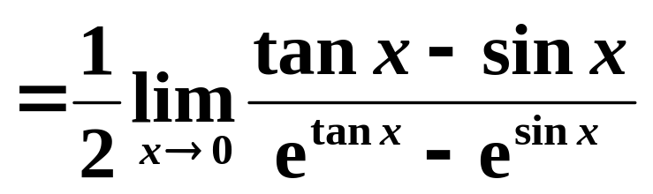
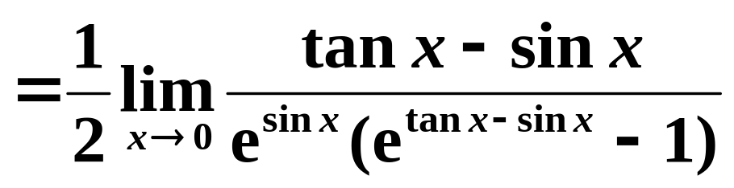
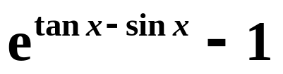
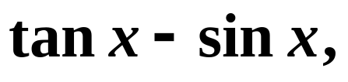
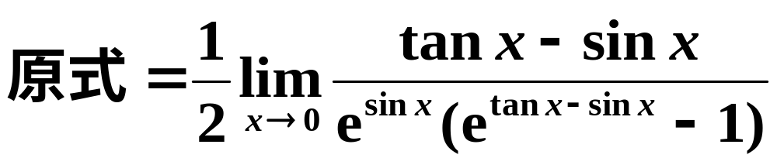
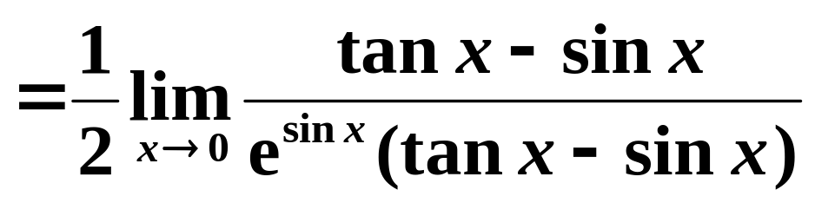
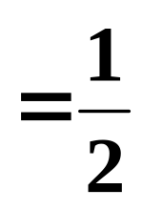
例
~
故

Slide 5
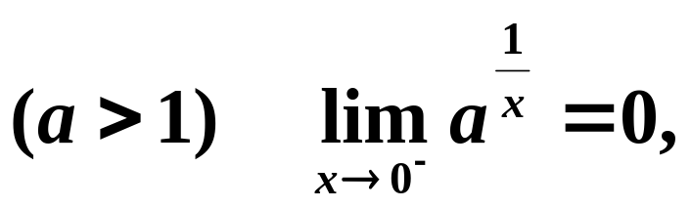
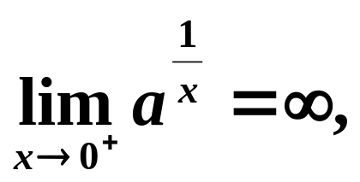
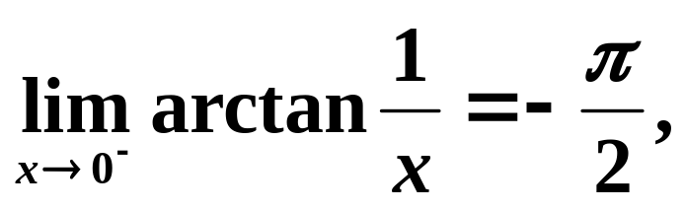
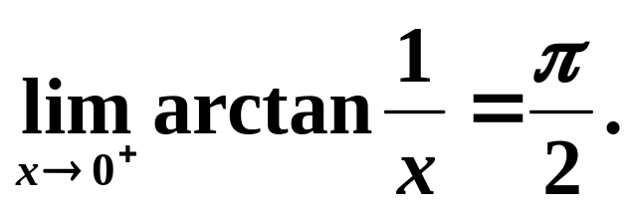
两对重要的单侧极限
一类需要注意的极限

Slide 6


左连续、右连续
第一类间断
(可去型, 跳跃型)
第二类间断
(无穷型, 振荡型)
最大,最小值定理
有界性
介值定理,
零点定理

Slide 7
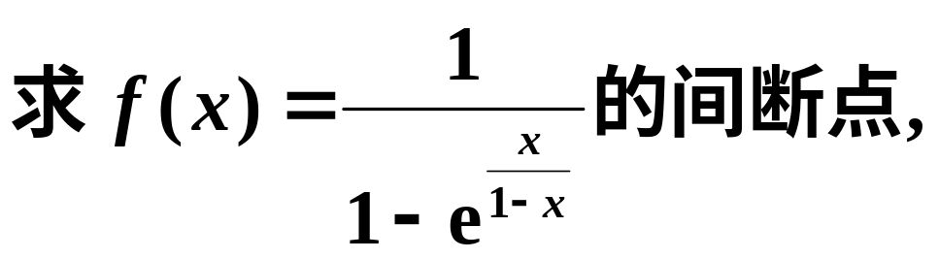
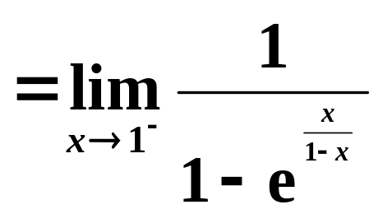
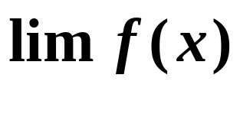








例
并指出其类型.
解
函数无定义,
是函数的间断点.
由于
所以
是函数的第二类间断点,
且是无穷型.
由于
所以
是函数的第一类间断点,
且是跳跃型.

Slide 8
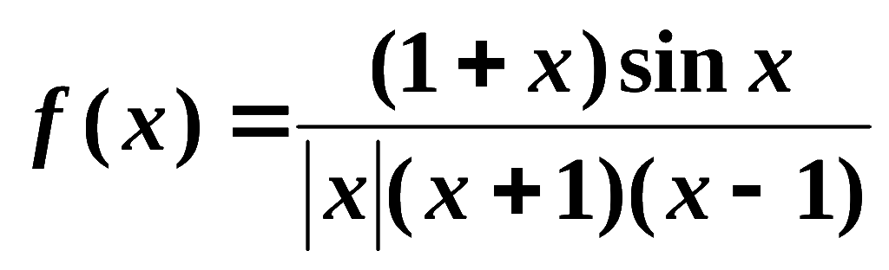
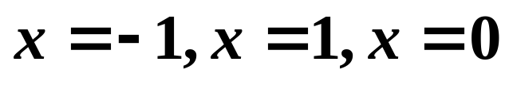
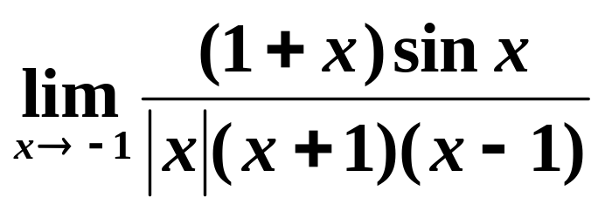
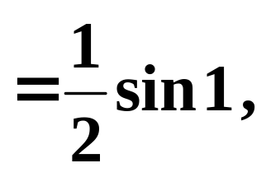
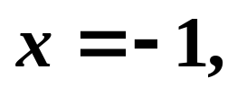
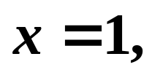
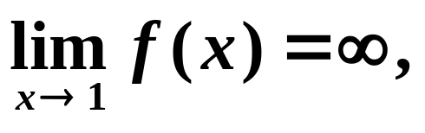
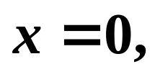
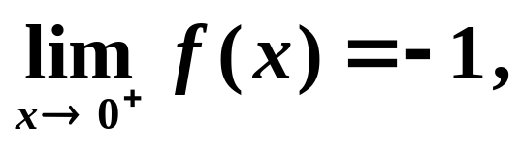
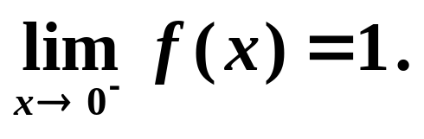
求
的间断点,
例
并判别其类型.
解
是间断点,
x = –1为第一类可去间断点
x = 1为第二类无穷间断点
x = 0为第一类跳跃间断点

Slide 9
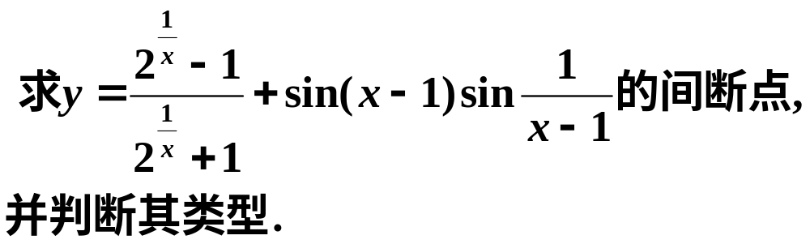

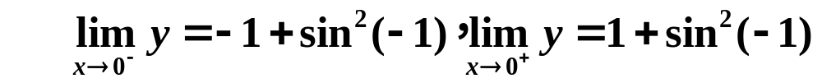
例

Slide 10
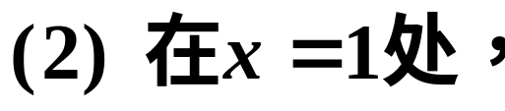
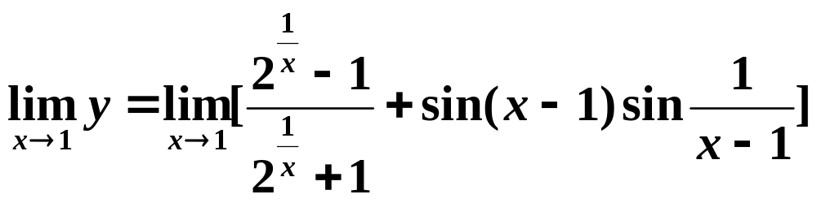
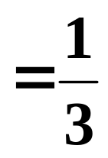

Slide 11
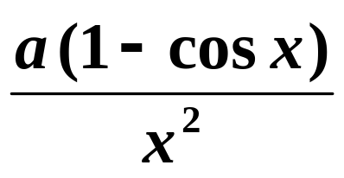

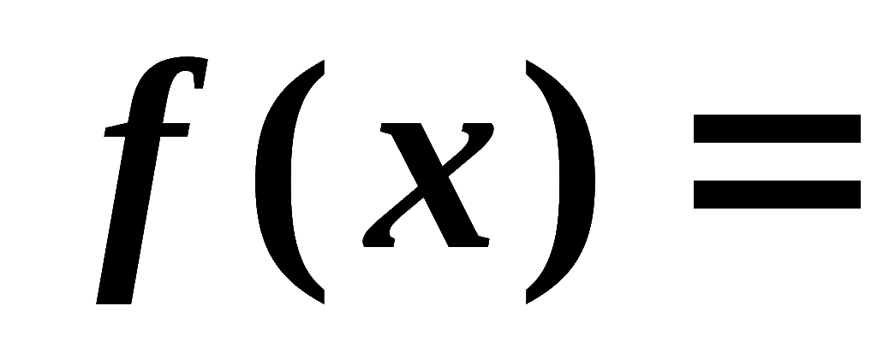

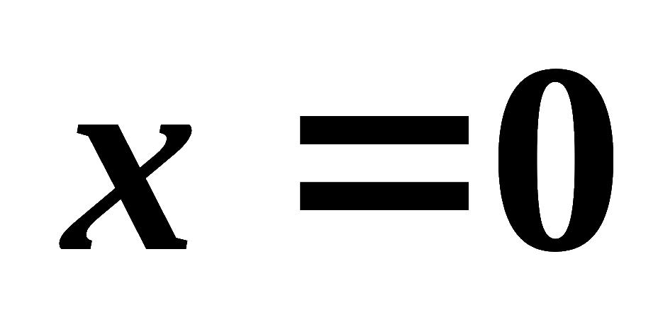
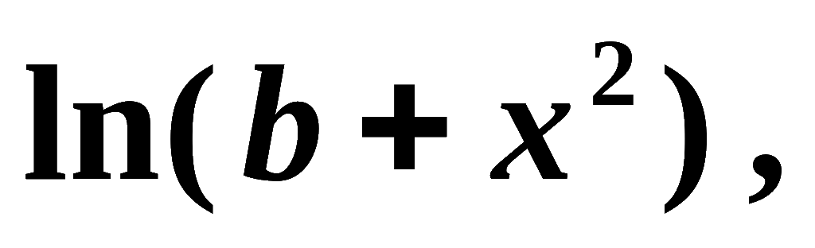
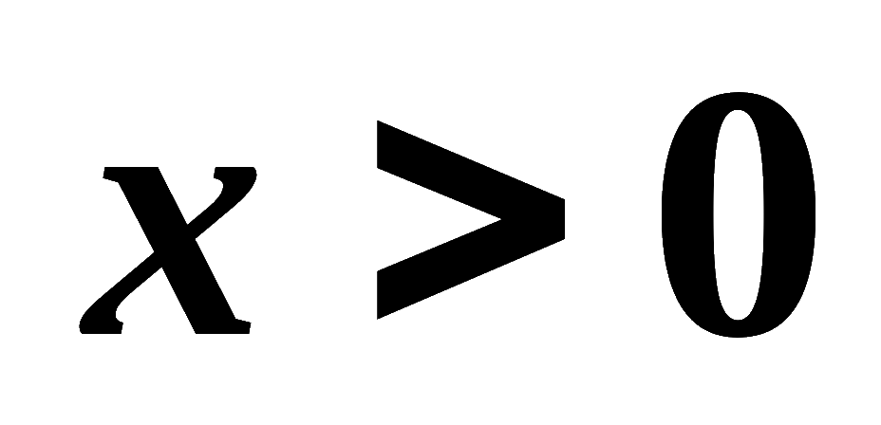


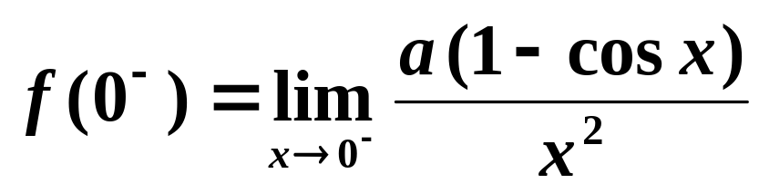
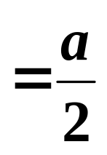
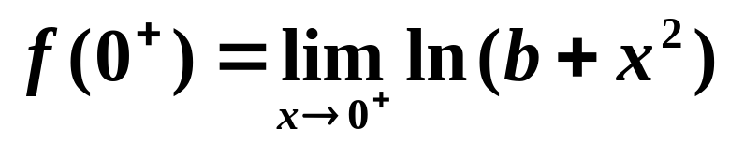

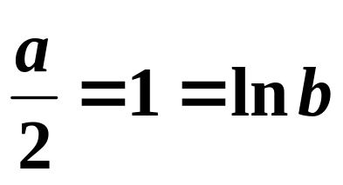
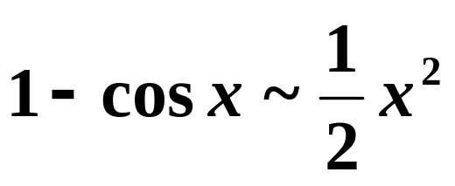
例 设函数
在x = 0连续,则a= ,b= .
提示:

Slide 12
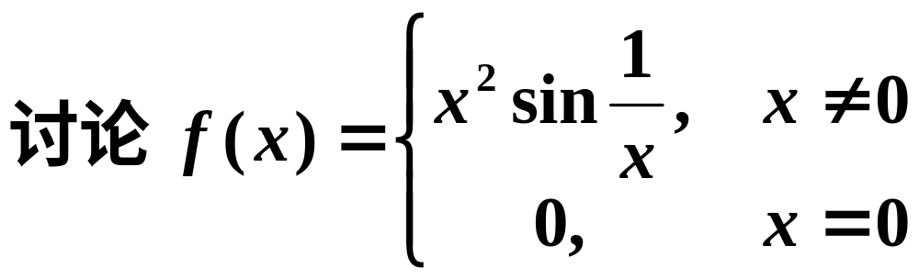




例
例

Slide 13
















第二章 导数与微分

Slide 14



Slide 15


Slide 16














第三章 微分中值定理及其应用

Slide 17






驻点
函数性态
极值存在的必要条件
极值存在的充分条件
(拐点,
凹凸性和判别法)
(水平,
垂直)

Slide 18





带Peano型余项的泰勒公式

Slide 19



常用函数的麦克劳林公式

Slide 20




Slide 21











洛必达法则
注
(1) 当上式右端极限存在时, 才能用此法则,
(2) 在求极限过程中,可能要多次使用此法则,
(3) 在使用中, 要进行适当的化简,
(4) 在使用中, 注意和其它求极限方法相结合.

Slide 22










定理(第一充分条件)

Slide 23








定理(第二充分条件)

Slide 24







求极值的步骤:

Slide 25







Slide 26




计算题

Slide 27





计算题解答
1.

Slide 28







Slide 29






Slide 30




Slide 31






Slide 32
















第四章 不定积分

Slide 33








例
分子分母同除以
解

Slide 34
















例

Slide 35






例
解

Slide 36








Slide 37











第五章 定积分

Slide 38
















Slide 39










第六章 定积分的应用

